Slide 1

МБДОУ д/с №5 «Родничок» комбинированного вида с. Сарыг-Сеп Дистанционное обучение 2 неделя (с 15 по 21 апреля 2024г.) 2 младшая группа длительность занятия 15 минут Воспитатель: Кужугет К.К

Slide 2
Уважаемые родители!
Во время деятельности с ребенком сделайте, пожалуйста, фотографии.
Отправить фотографии можно в группу или лично вашему воспитателю.

Slide 3
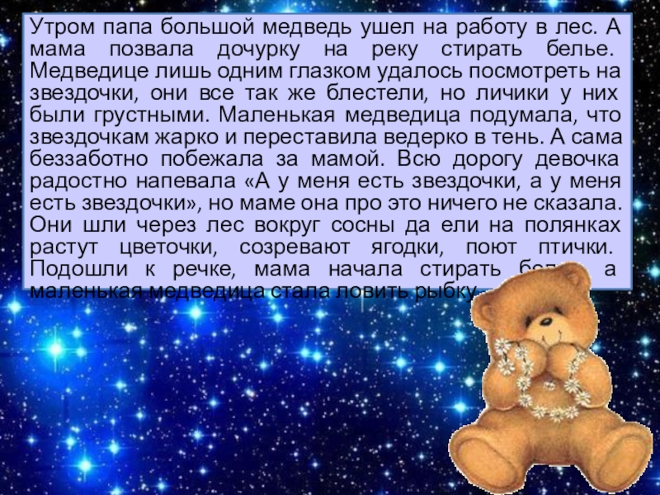
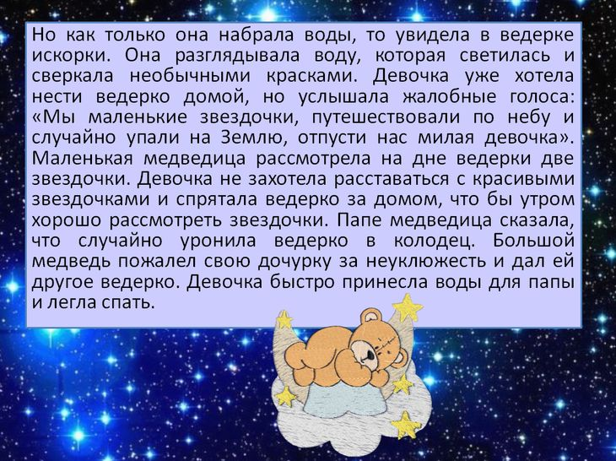
Занятие: «Развитие речи».
Тема: «Большая и малая медведица».
Прочитать сказку ребенку.

Slide 4
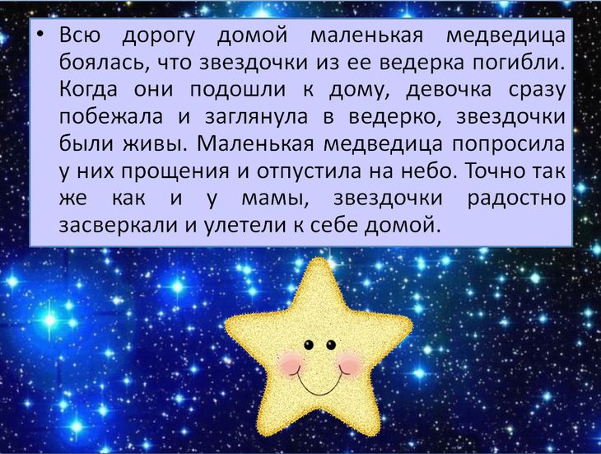
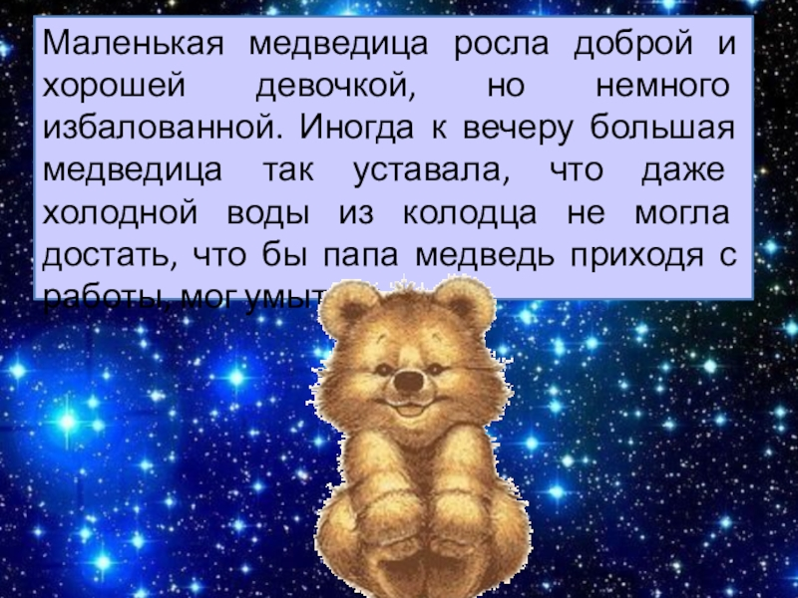
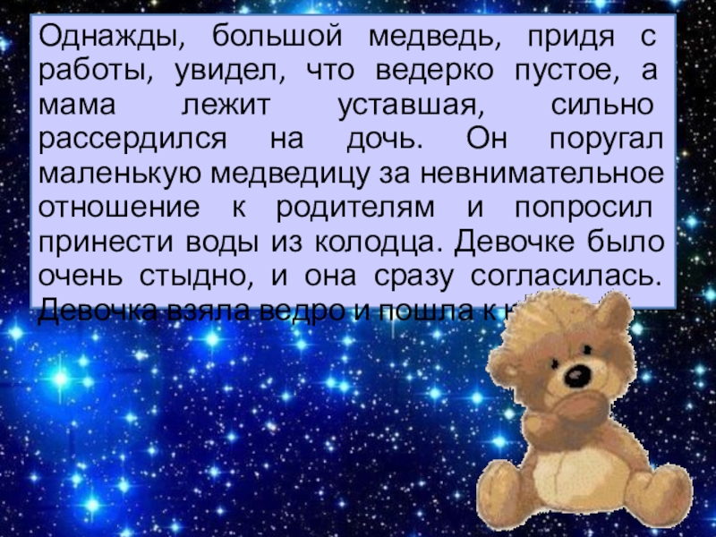
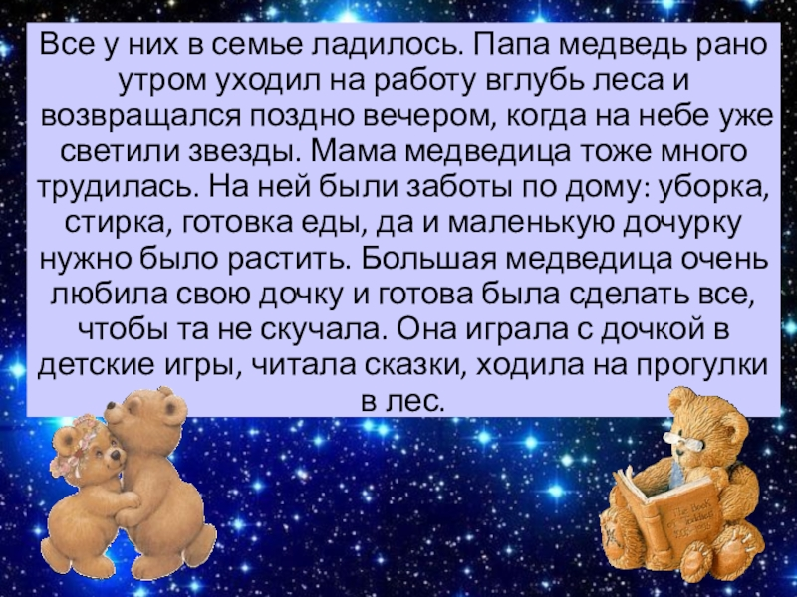

Slide 5
Задайте ребенку следующие вопросы:
1. Что узнали о созвездии Малая Медведица?
2. Чему учит эта сказка?

Slide 6

Занятие: ФЭМП (Математика)
Тема: «Космическое путешествие».
Спросить у ребенка фигуры. Какого цвета самая большая фигура, самая маленькая.

Slide 7
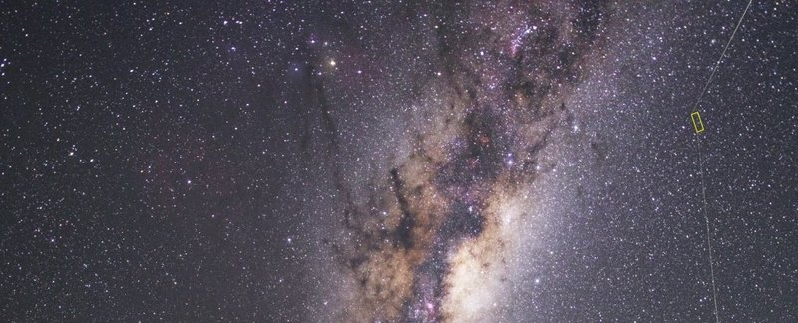
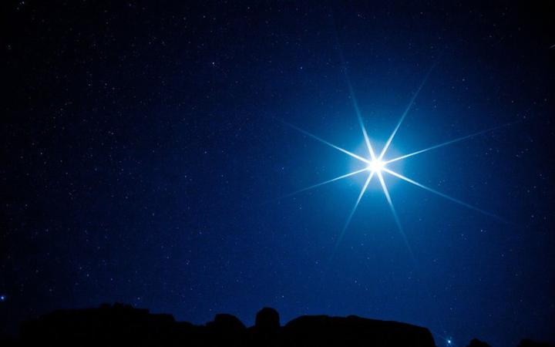
Игра «Один и много»
Предлагайте ребенку рассмотреть иллюстрации и сказать каких предметов сколько.
Одна звезда
Много звезд

Slide 8



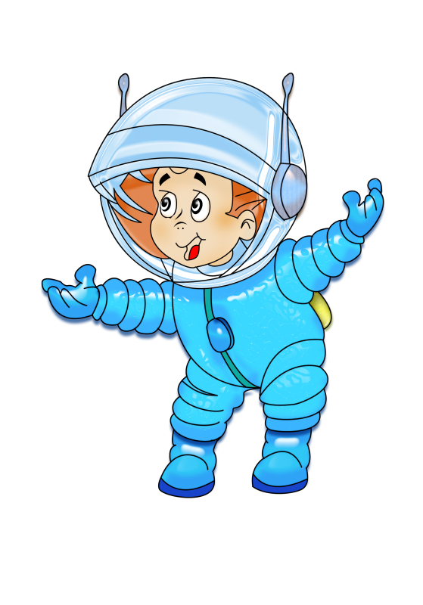
Дид. игра: “Из каких геометрических фигур построен домик”.

Slide 9
Задайте ребенку следующие вопросы:
Какие геометрические фигуры знаете?
Какие цвета знаете?
Сколько звезд?

Slide 10
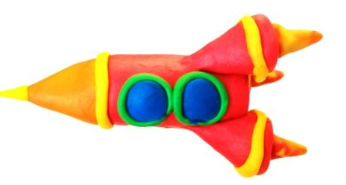
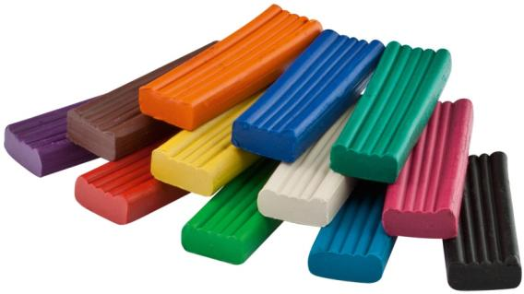

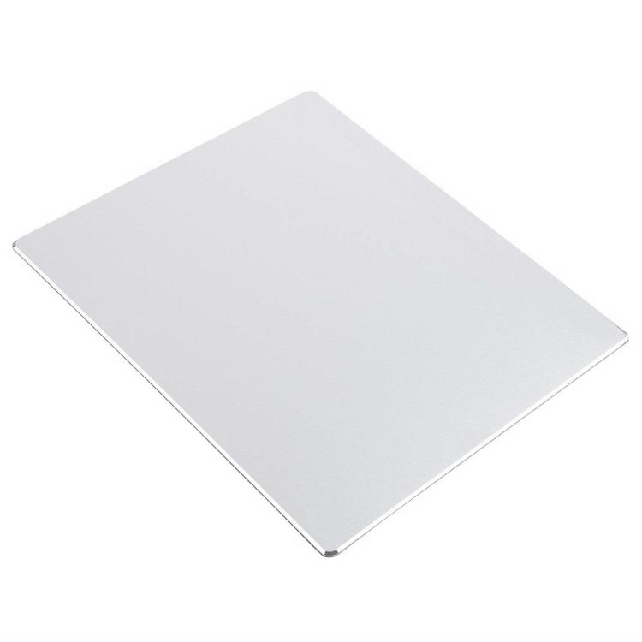
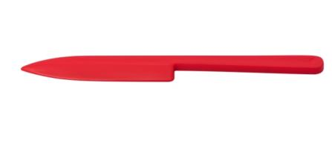
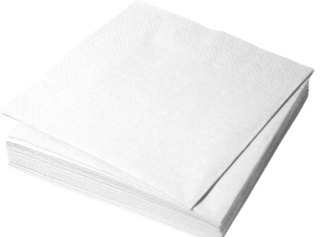
Занятие: Лепка
Тема: Путешествие в космос (лепим ракету).
Что нам необходимо?
Пластилин
Доска для лепки (клеёнка)
Стека
Бумажная салфетка

Slide 11
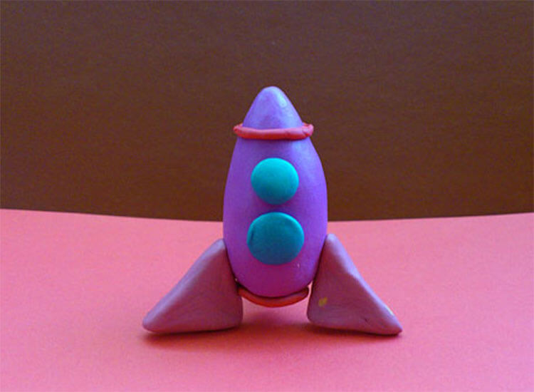


Рассмотрите с ребенком рисунок
Прочитайте стихотворение
Мчится в небе голубом Вертолет с одним винтом, А еще быстрей полет совершает самолет, А еще быстрей- вот эта Межпланетная ракета!

Slide 12
Задайте ребенку следующие вопросы:
1. Как выглядит ракета?
2. Какого цвета?
3. Из каких частей она состоит?

Slide 13
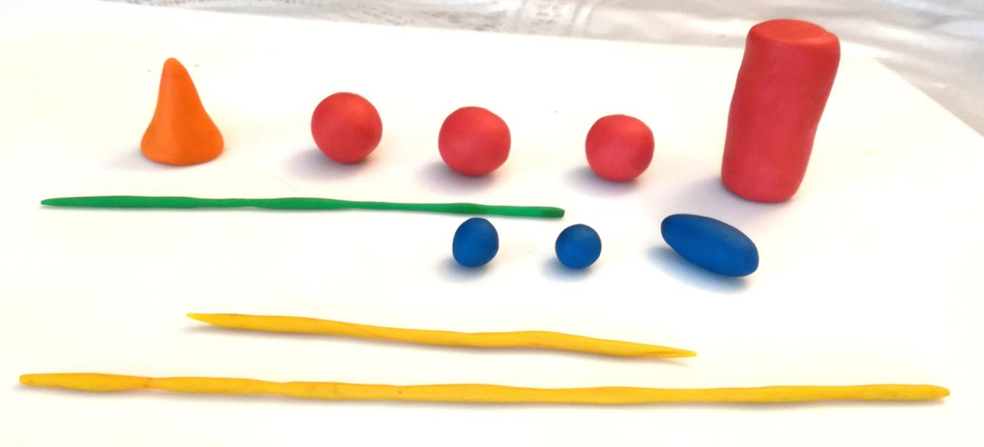
Цвет пластилина можно выбрать любой, на ваш вкус Основные части ракеты:
Передняя
часть ракеты
Крылья
Корпус

Slide 14
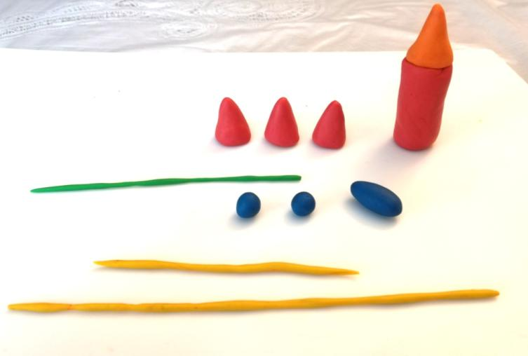
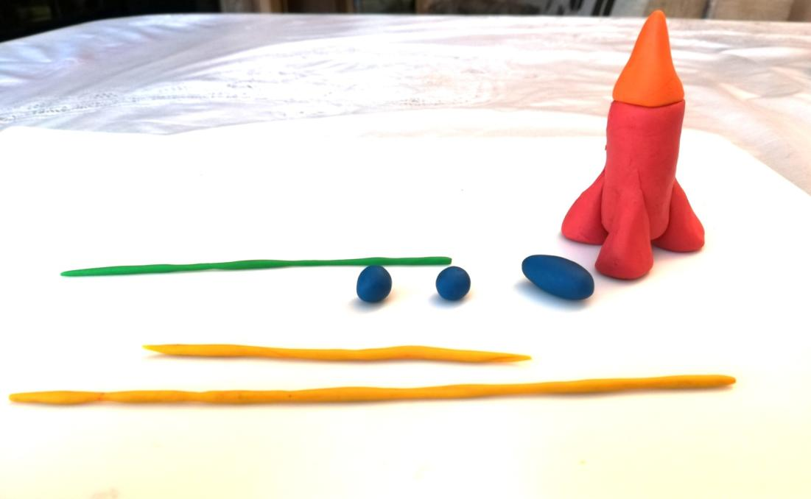
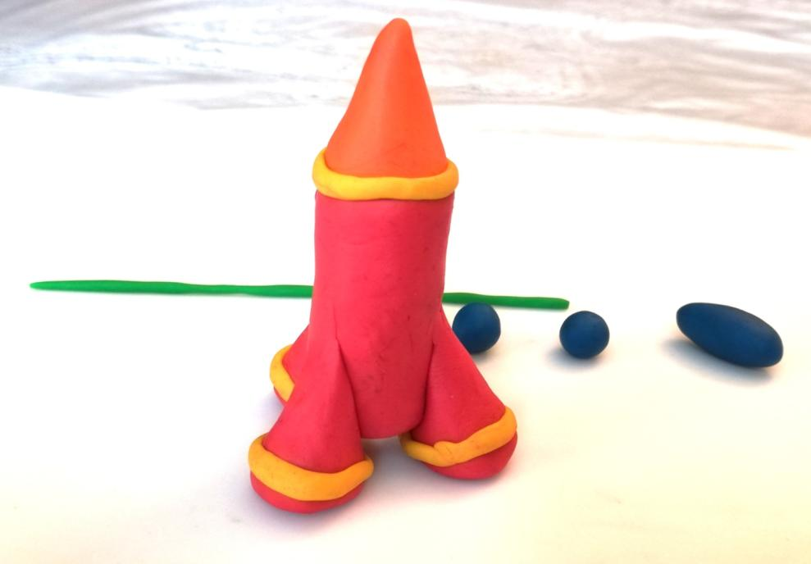
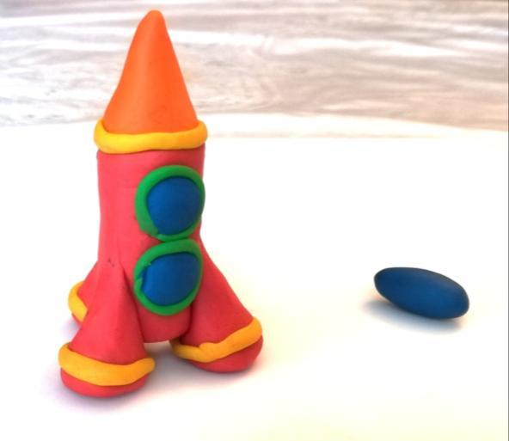
Прикрепить в нижней части корпуса
Тонким жгутиком украсить ракету по нижнему краю крыльев и место соединения корпуса и передней части
Форму в виде шара расплющить и прикрепить окна-иллюминаторы, затем украсить их тонким жгутиком по краю

Slide 15
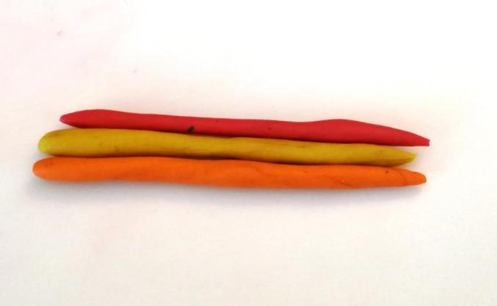
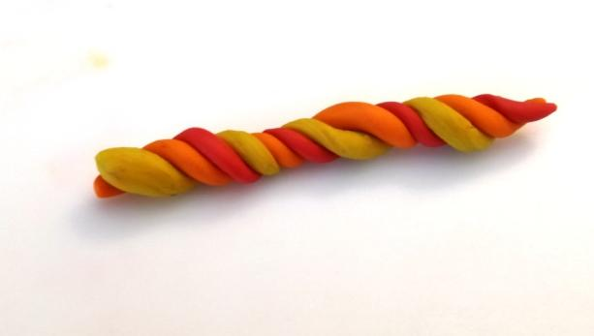
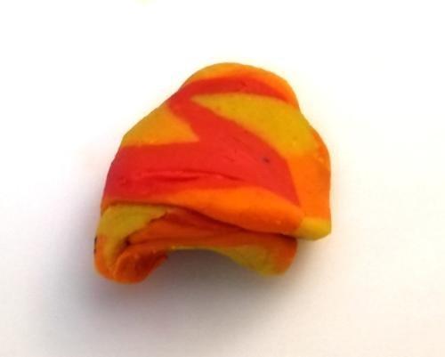
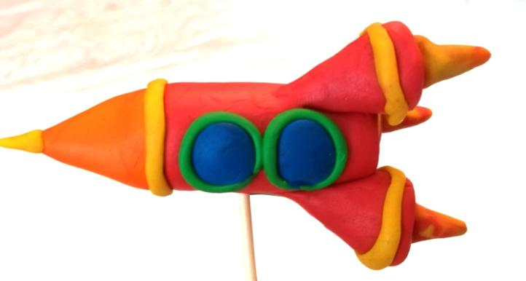
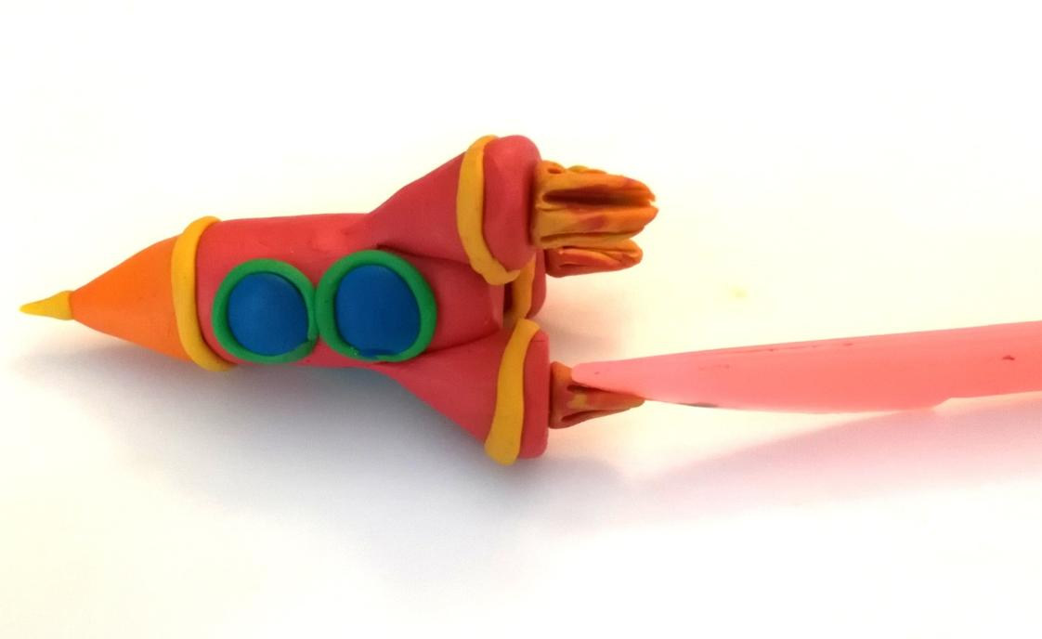
Лепим огонь вырывающийся из крыльев нашей ракеты (смешивая три цвета пластилина)
Можно сделать небольшие углубления с помощью стеки

Slide 16
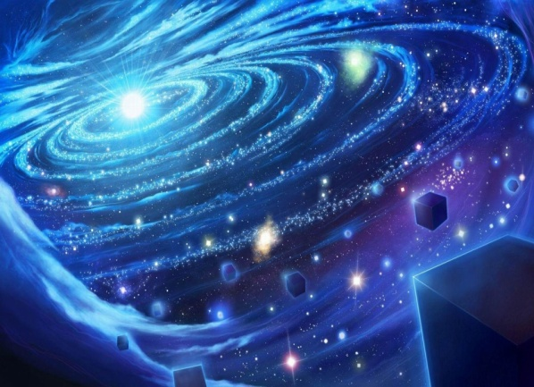
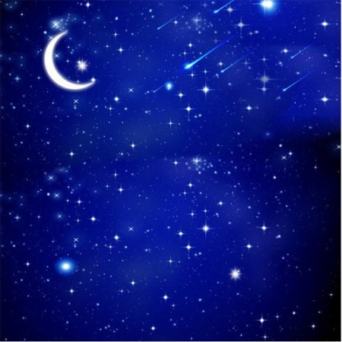
Занятие: «Ознакомление с окружающим миром» Тема: «Космос для малышей».
Прочитать текст ребенку. Земля - это огромный шар, на котором есть моря, реки, горы, пустыни и леса. А также живут люди. Наша Земля и все, что ее окружает называется Вселенной, или космос. Кроме нашей голубой планеты есть и другие, а также звезды. Звезды - это огромные светящиеся шары. Солнце - тоже звезда. Оно расположено близко к Земле, поэтому мы его видим и ощущаем его тепло.
Солнце - это большая и очень горячая звезда, - огромный, раскаленный шар. Она очень далеко, но тепло от ее лучей доходит до всех кружащихся вокруг нее планет, и до нашей тоже. Именно поэтому у нас тепло.
Космос
Звезды
Солнце

Slide 17
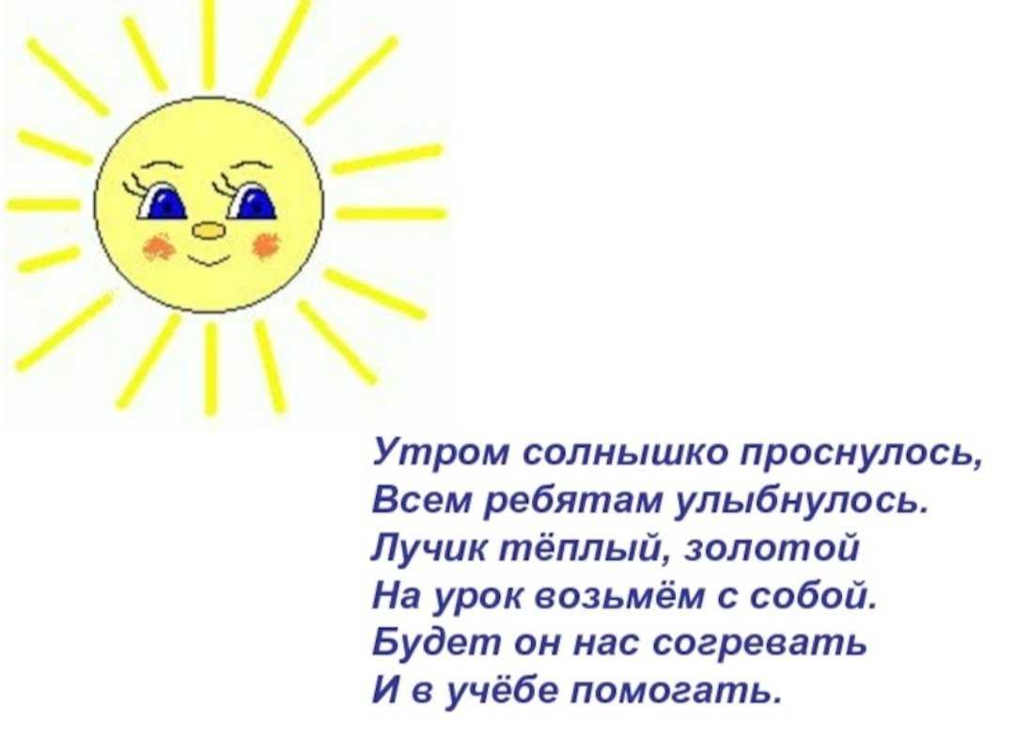
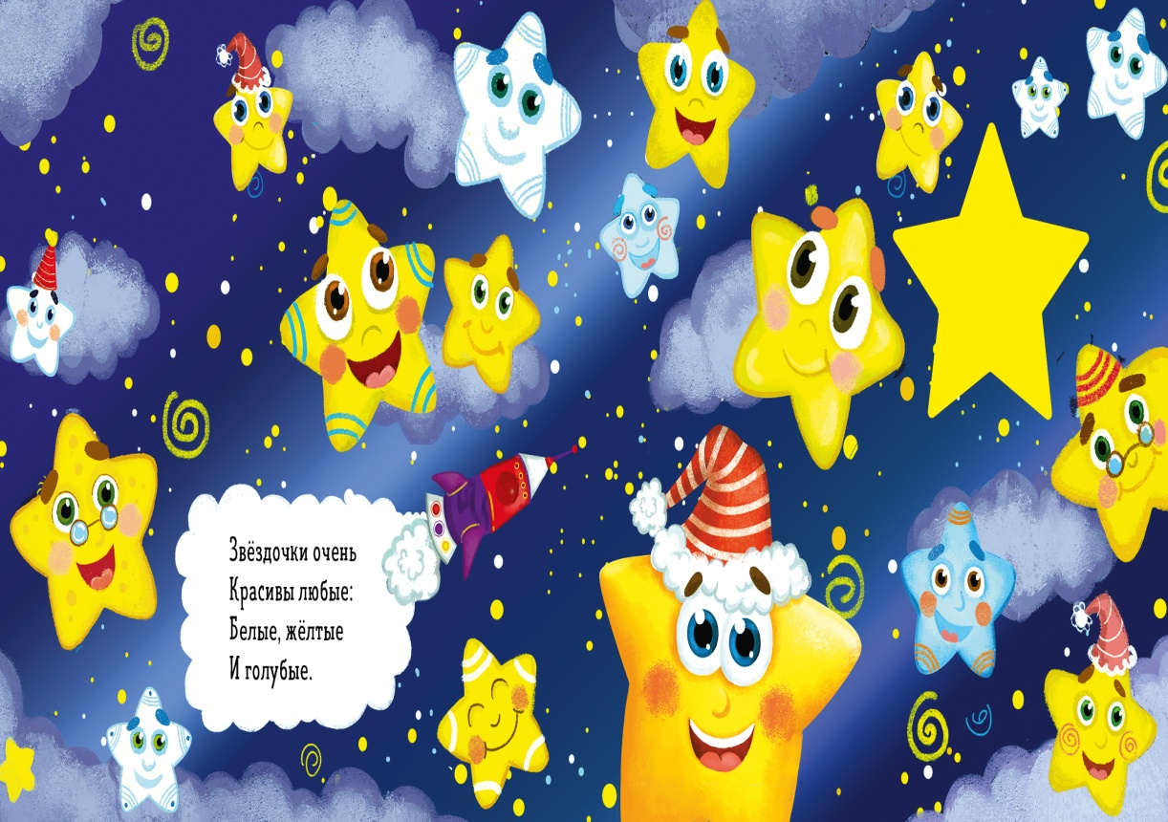
Прочитайте стихотворение ребенку:

Slide 18
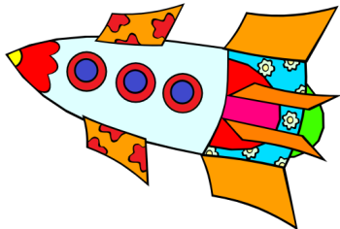
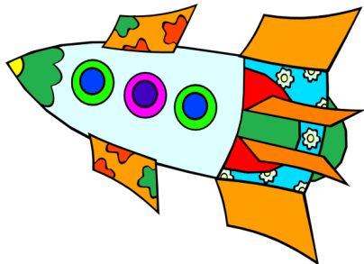
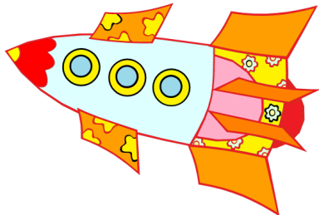

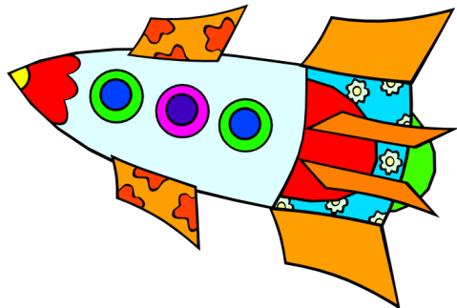
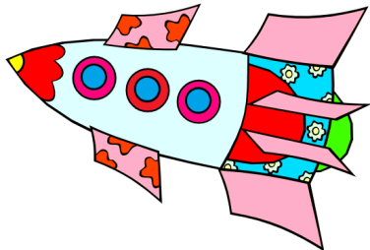
Найди две одинаковые ракеты.

Slide 19
Задайте ребенку следующие вопросы:
Как называется наша планета. (Земля)
Что такое космос?
Что ночью кроме звезд и планет мы можем увидеть на небе? (Луну)

Slide 20
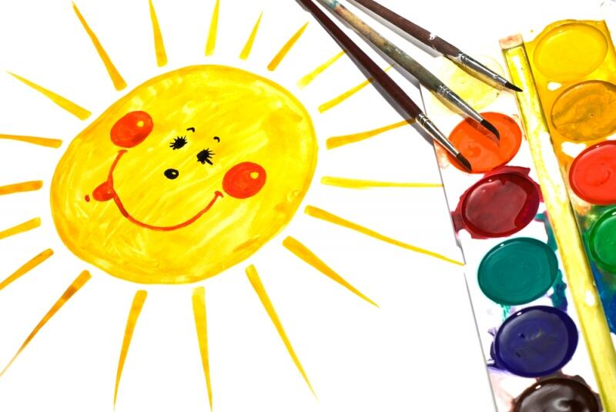
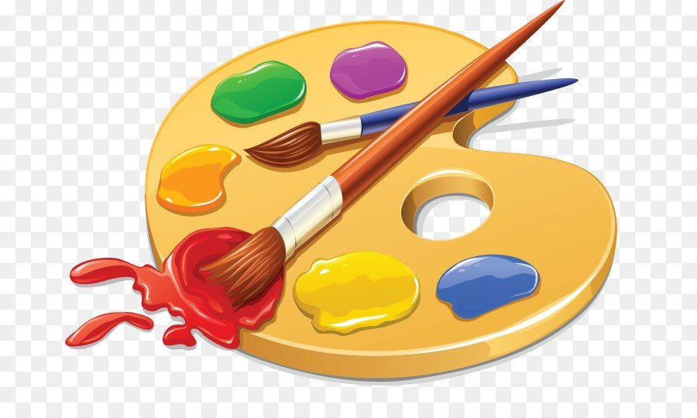
Занятие «Рисование». Тема: «Солнышко».
Что нам необходимо?
Банки с водой, кисти, гуашь (желтая, зеленая, красная, синяя, листы бумаги А-3 с нарисованными кругами желтого цвета и личиком на круге, салфетки, иллюстрации с изображением солнышка.

Slide 21
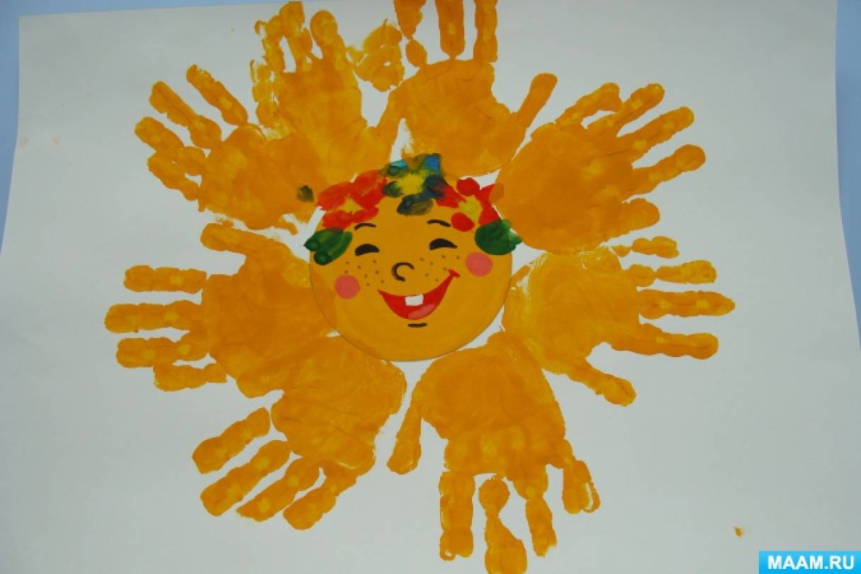
Рассмотрите с ребенком рисунок

Slide 22
Прочитайте ребенку стихотворение
Солнце встало высоко,
Стало на земле светло,
Сверху лучики летят,
Все вокруг согреть хотят!
Солнышко лучистое,
Словно золотистое!
Радуются Солнцу дети!
Ну-ка выгляни в окно,
Ты увидишь, как на небе
Улыбается оно!

Slide 23
Задайте ребенку следующие вопросы:
1.О чем говорится в стихотворении?
2. Рисовать сегодня солнышко мы будем с помощью своей ладошки.
3. А каким цветом мы будем рисовать солнышко?
4. Солнышко какое по форме?
5. На что похоже?

Slide 24
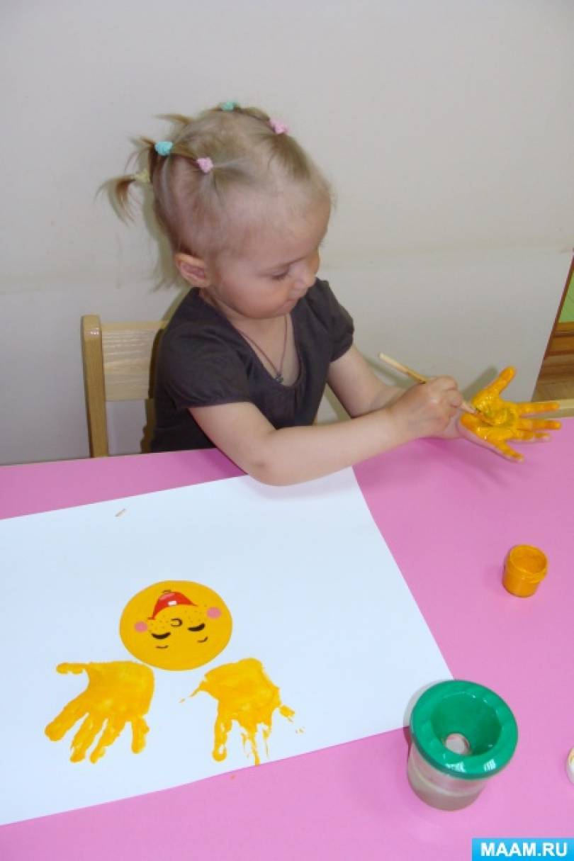
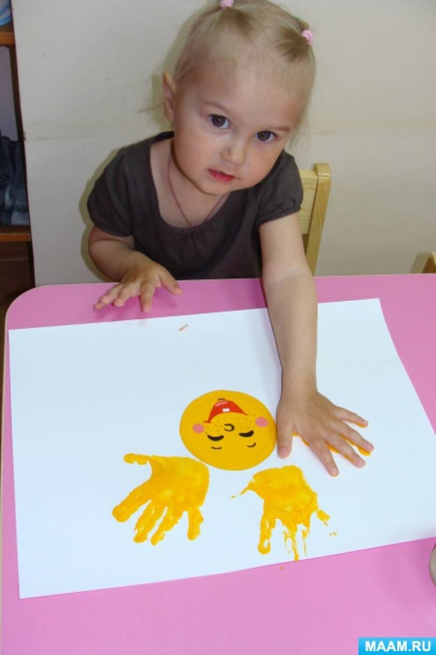
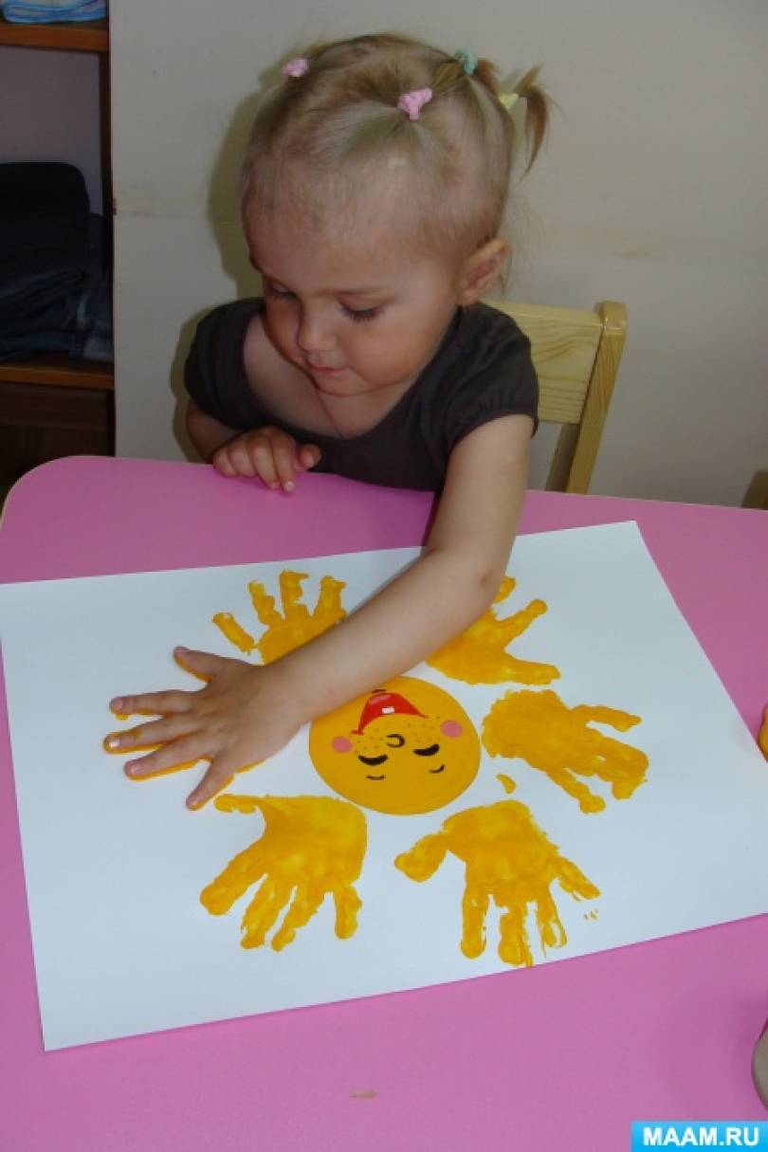
1. У вас на листах уже нарисован желтый круг. Вам нужно нарисовать лучики. 2.Сейчас с помощью кисточки нанесете желтую краску на ладошку. А потом прижмете ладошку возле круга на листочке.

